Slide 2
总复习
第4课时 数与代数（4）

Slide 4
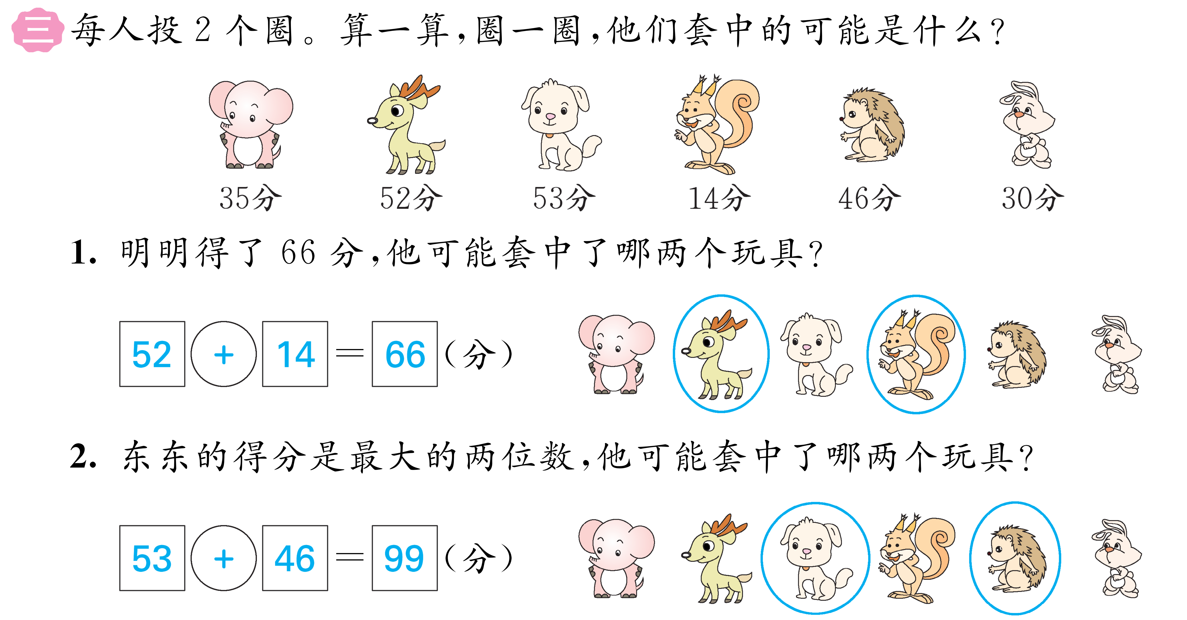

Slide 5
